Slide 1
비대면 환경에서의 효과적인 교육 및 비즈니스를 위한
개인 맞춤형 융합 콘텐츠 생성 기반 기술
10주차 발표
김이홍조
2016112166 김윤호
2017112085 이유경
2017112099 조민지
2017111718 홍은주

Slide 2
목차
1. 프로젝트 개요
2. 요구사항 구체화
3. UI 설계 결과
4. 차별성
5. 자료조사
5. 차후 진행 계획

Slide 3




프로젝트 개요
비대면 환경에서의 효과적인 교육 및 비즈니스를 위한
개인 맞춤형 융합 콘텐츠 생성 기반 기술
- AI 자동 자막 생성 및
사용자 지정 자막 생성
- 자막 통합 관리 및 검색
-웹 기반 동영상 플레이어
자막기술

Slide 4
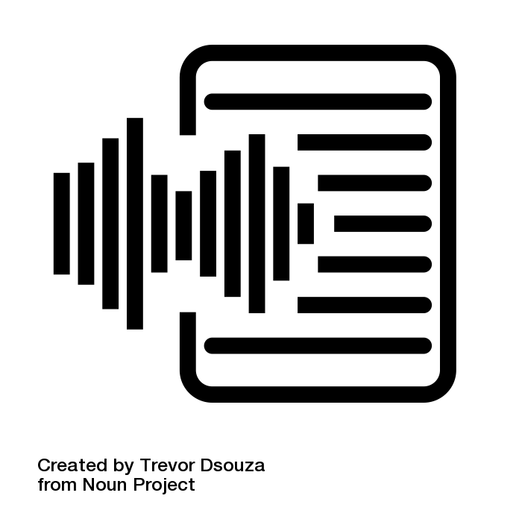
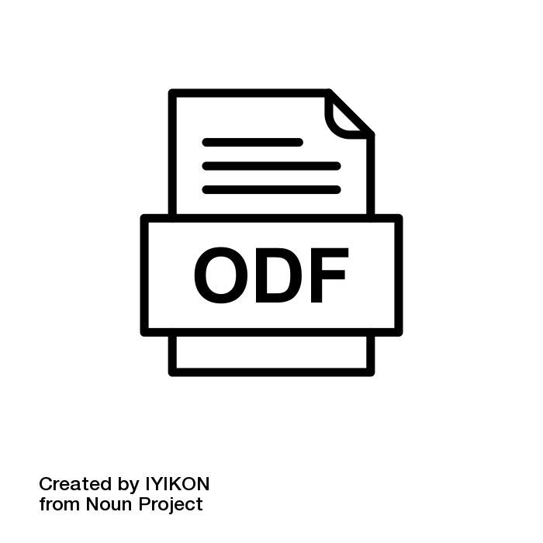

요구사항 구체화
자막 종류 세분화
AI 음성인식
ODF 파일
사용자 생성

Slide 5
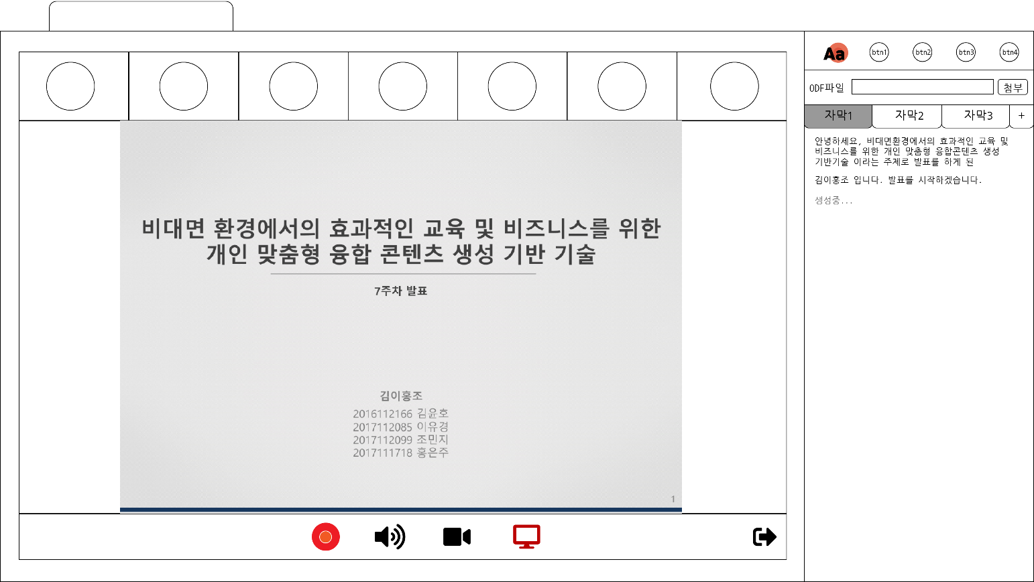
요구사항 구체화
자막 종류 세분화
- AI 음성인식
동영상의 음성을 인식하여
자동 자막 생성.
자막은 동영상의 시간 정보를 함께 저장.
(실시간 영상은 녹화 후부터 함께 생성됨)
Notes:
동영상에 포함되어 있는 음성에 대해서도 자막을 생성한다. 음성 자동인식 엔진을 이용하여 음성을 인식하여 텍스트 정보, 즉 자막을 생성한다.
생성된 자막을 사용자의 로컬 저장소에 시간 정보와 함께 저장한다.

Slide 6
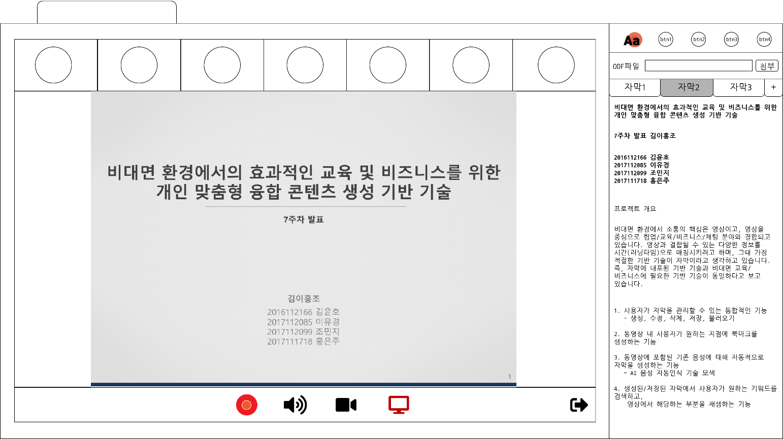
요구사항 구체화
자막 종류 세분화
- ODF 파일
ODF 파일을 불러와
자막 데이터로 출력
원하는 지점과 매칭 시키면
출력 자료의 타임라인이
저장 되어 시간 정보를 가진
자막으로 활용
(실시간 영상은 녹화 후부터 타임라인 생성)
Notes:
미리 ODF파일로 준비한 사전 자료를 불러와 실시간 영상 혹은 녹화 영상과 함께 출력할 수 있다. 녹화되고 있는 실시간 영상을 통해서 원하는 지점에 매칭 시키면 출력 자료의 타임라인이 저장되어 후에 시간 정보를 가진 자막으로 활용된다. 로컬 저장소에 저장할 수 있다.

Slide 7
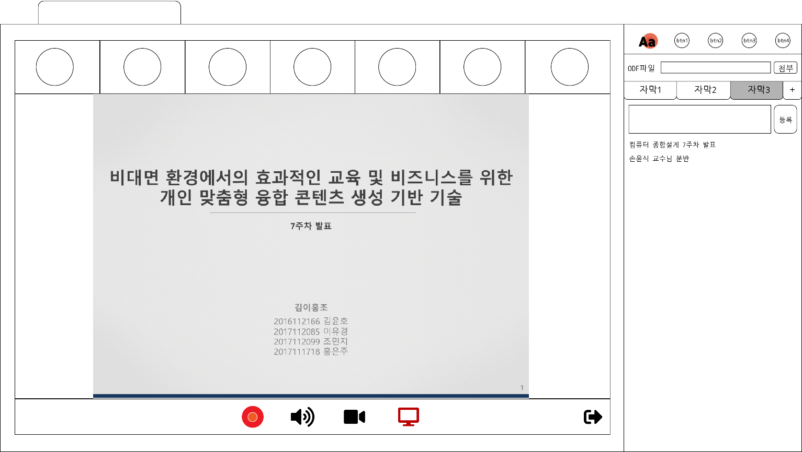
요구사항 구체화
자막 종류 세분화
- 사용자 생성 자막
동영상 재생 중 사용자 지정 자막 생성.
등록 자막은 첫 타이핑 시간을 시간 정보로 가짐.
생성 자막은 동영상의 시간 정보를 함께 저장.
(실시간 영상은 녹화 후부터 타임라인 생성)
Notes:
사용자가 동영상에 대해 원하는 위치에 원하는 자막을 생성할 수 있는 자막 제작 툴을 제공한다. 생성되는 자막은 동영상의 시간 정보를 함께 가져오기 때문에 동영상 내 사용자가 원하는 부분과 연계된다.
사용자가 생성한 자막은 사용자의 로컬 저장소에 저장된다.
사용자가 수정을 원할 시에 저장된 자막을 프로그램으로 불러와서 수정할 수 있다.

Slide 8
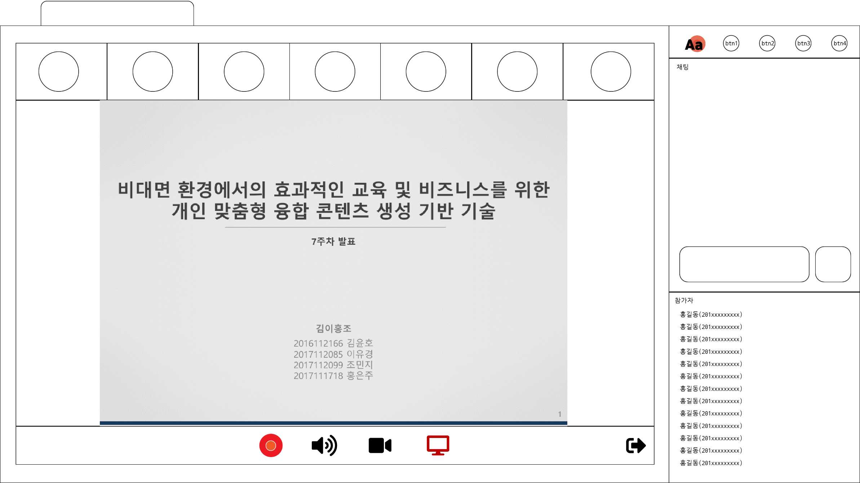
UI/UX 계획
Notes:
사용자가 동영상에 대해 원하는 위치에 원하는 자막을 생성할 수 있는 자막 제작 툴을 제공한다. 생성되는 자막은 동영상의 시간 정보를 함께 가져오기 때문에 동영상 내 사용자가 원하는 부분과 연계된다.
사용자가 생성한 자막은 사용자의 로컬 저장소에 저장된다.
사용자가 수정을 원할 시에 저장된 자막을 프로그램으로 불러와서 수정할 수 있다.

Slide 9
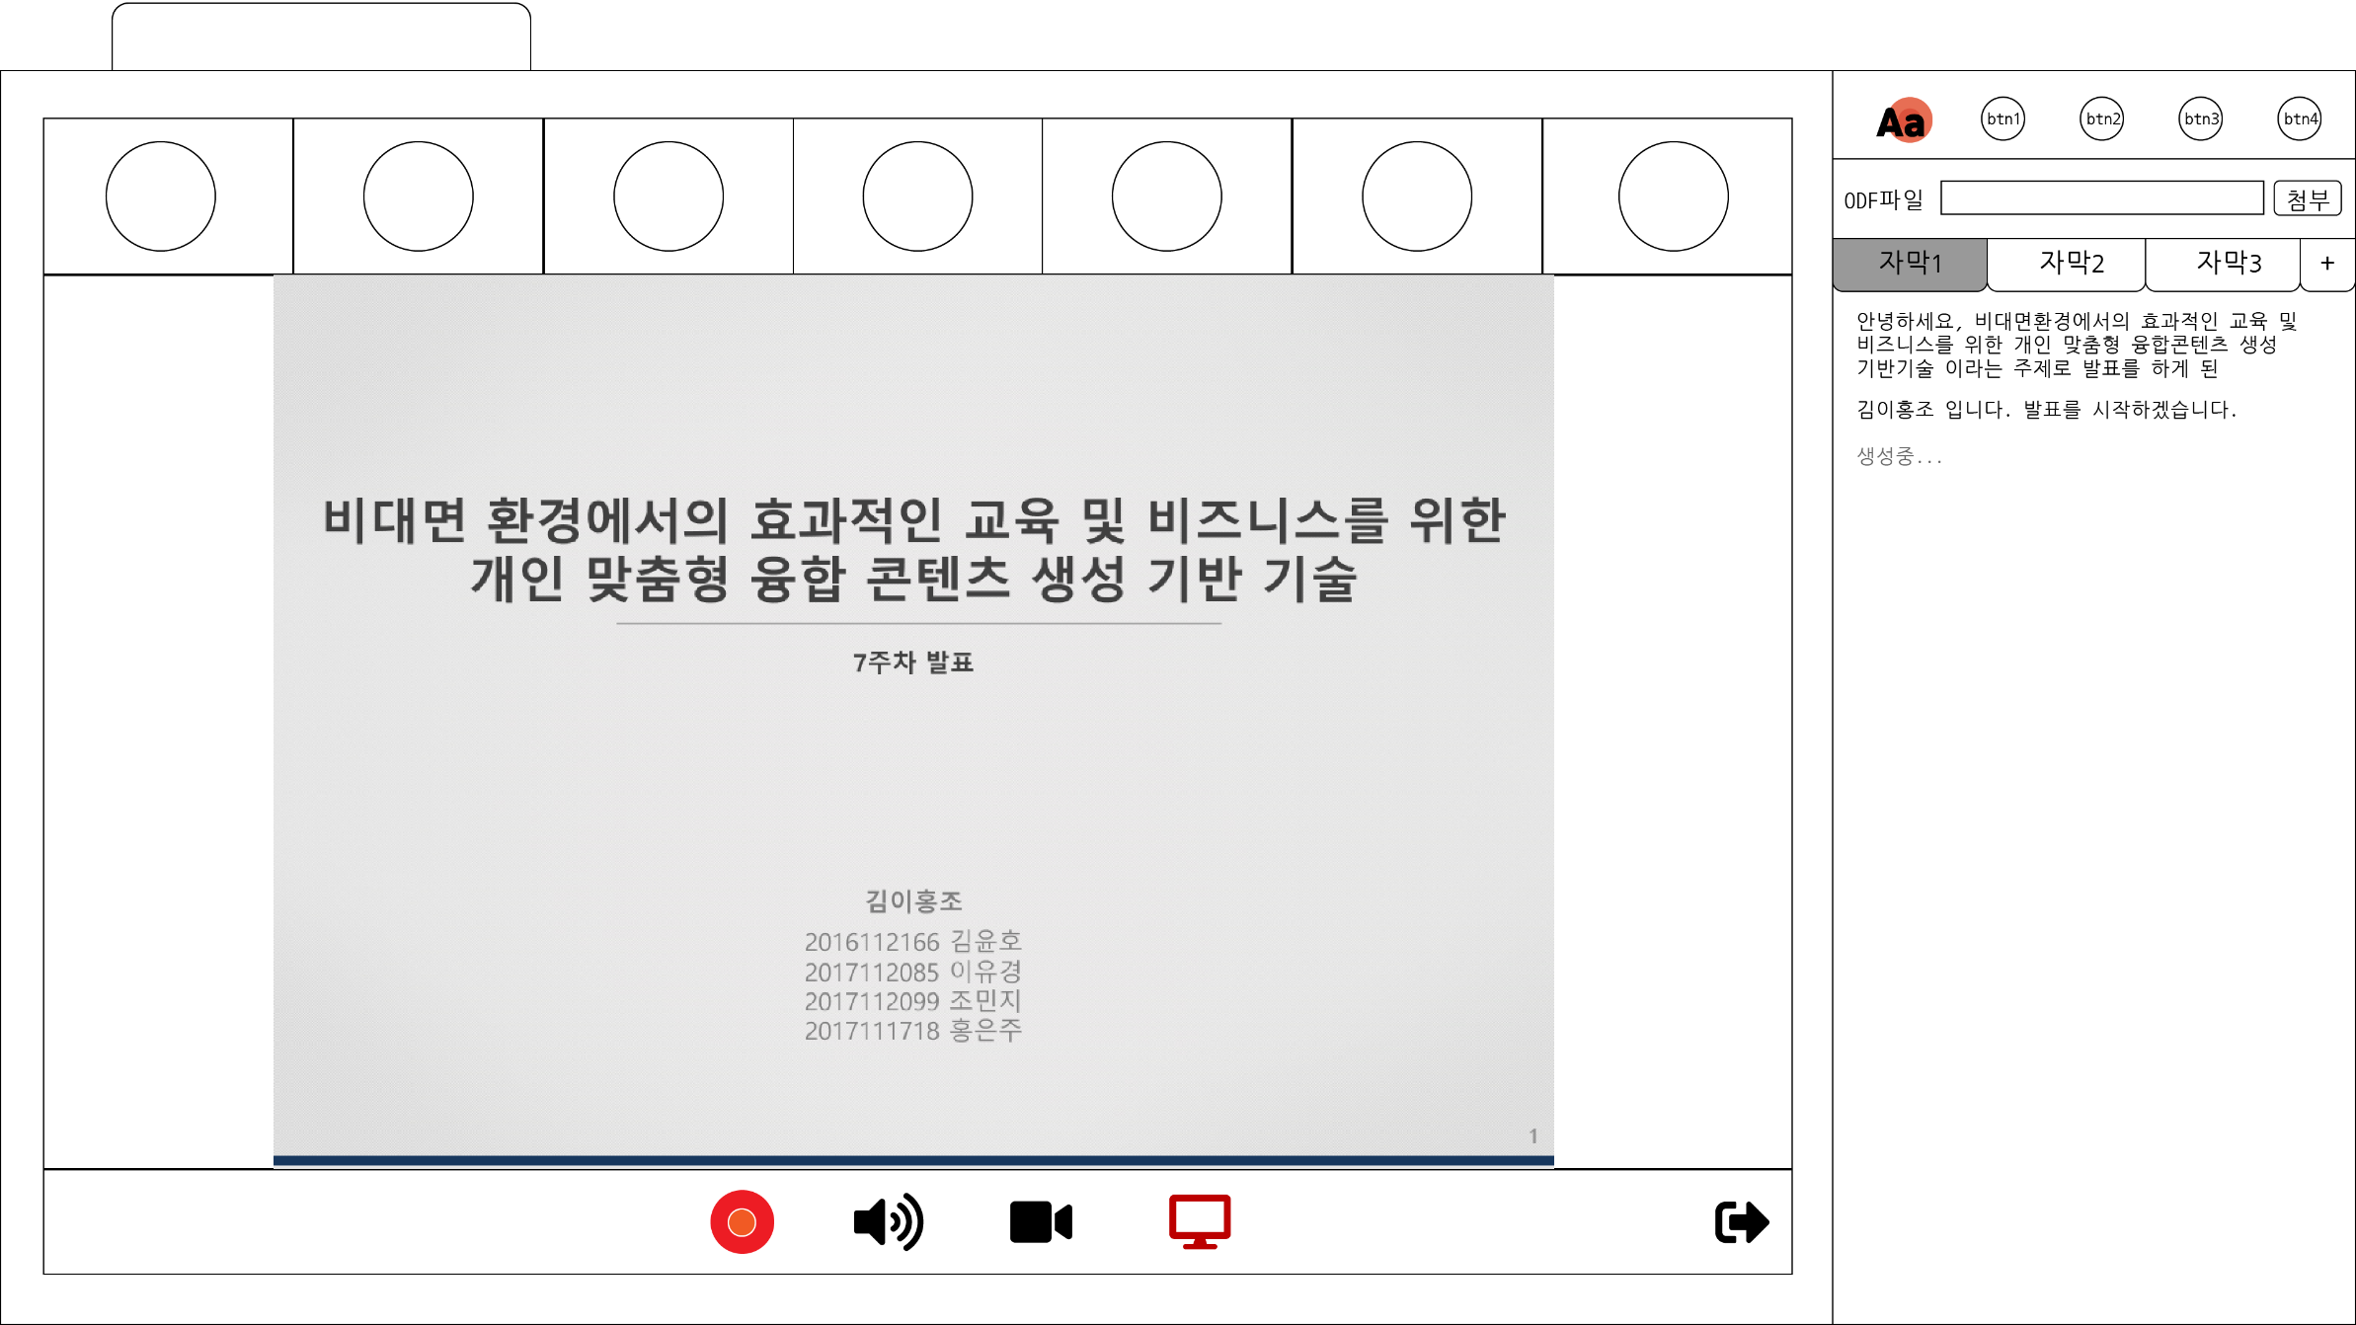
UI/UX 계획
Notes:
사용자가 동영상에 대해 원하는 위치에 원하는 자막을 생성할 수 있는 자막 제작 툴을 제공한다. 생성되는 자막은 동영상의 시간 정보를 함께 가져오기 때문에 동영상 내 사용자가 원하는 부분과 연계된다.
사용자가 생성한 자막은 사용자의 로컬 저장소에 저장된다.
사용자가 수정을 원할 시에 저장된 자막을 프로그램으로 불러와서 수정할 수 있다.

Slide 10

UI/UX 계획
Notes:
사용자가 동영상에 대해 원하는 위치에 원하는 자막을 생성할 수 있는 자막 제작 툴을 제공한다. 생성되는 자막은 동영상의 시간 정보를 함께 가져오기 때문에 동영상 내 사용자가 원하는 부분과 연계된다.
사용자가 생성한 자막은 사용자의 로컬 저장소에 저장된다.
사용자가 수정을 원할 시에 저장된 자막을 프로그램으로 불러와서 수정할 수 있다.

Slide 11
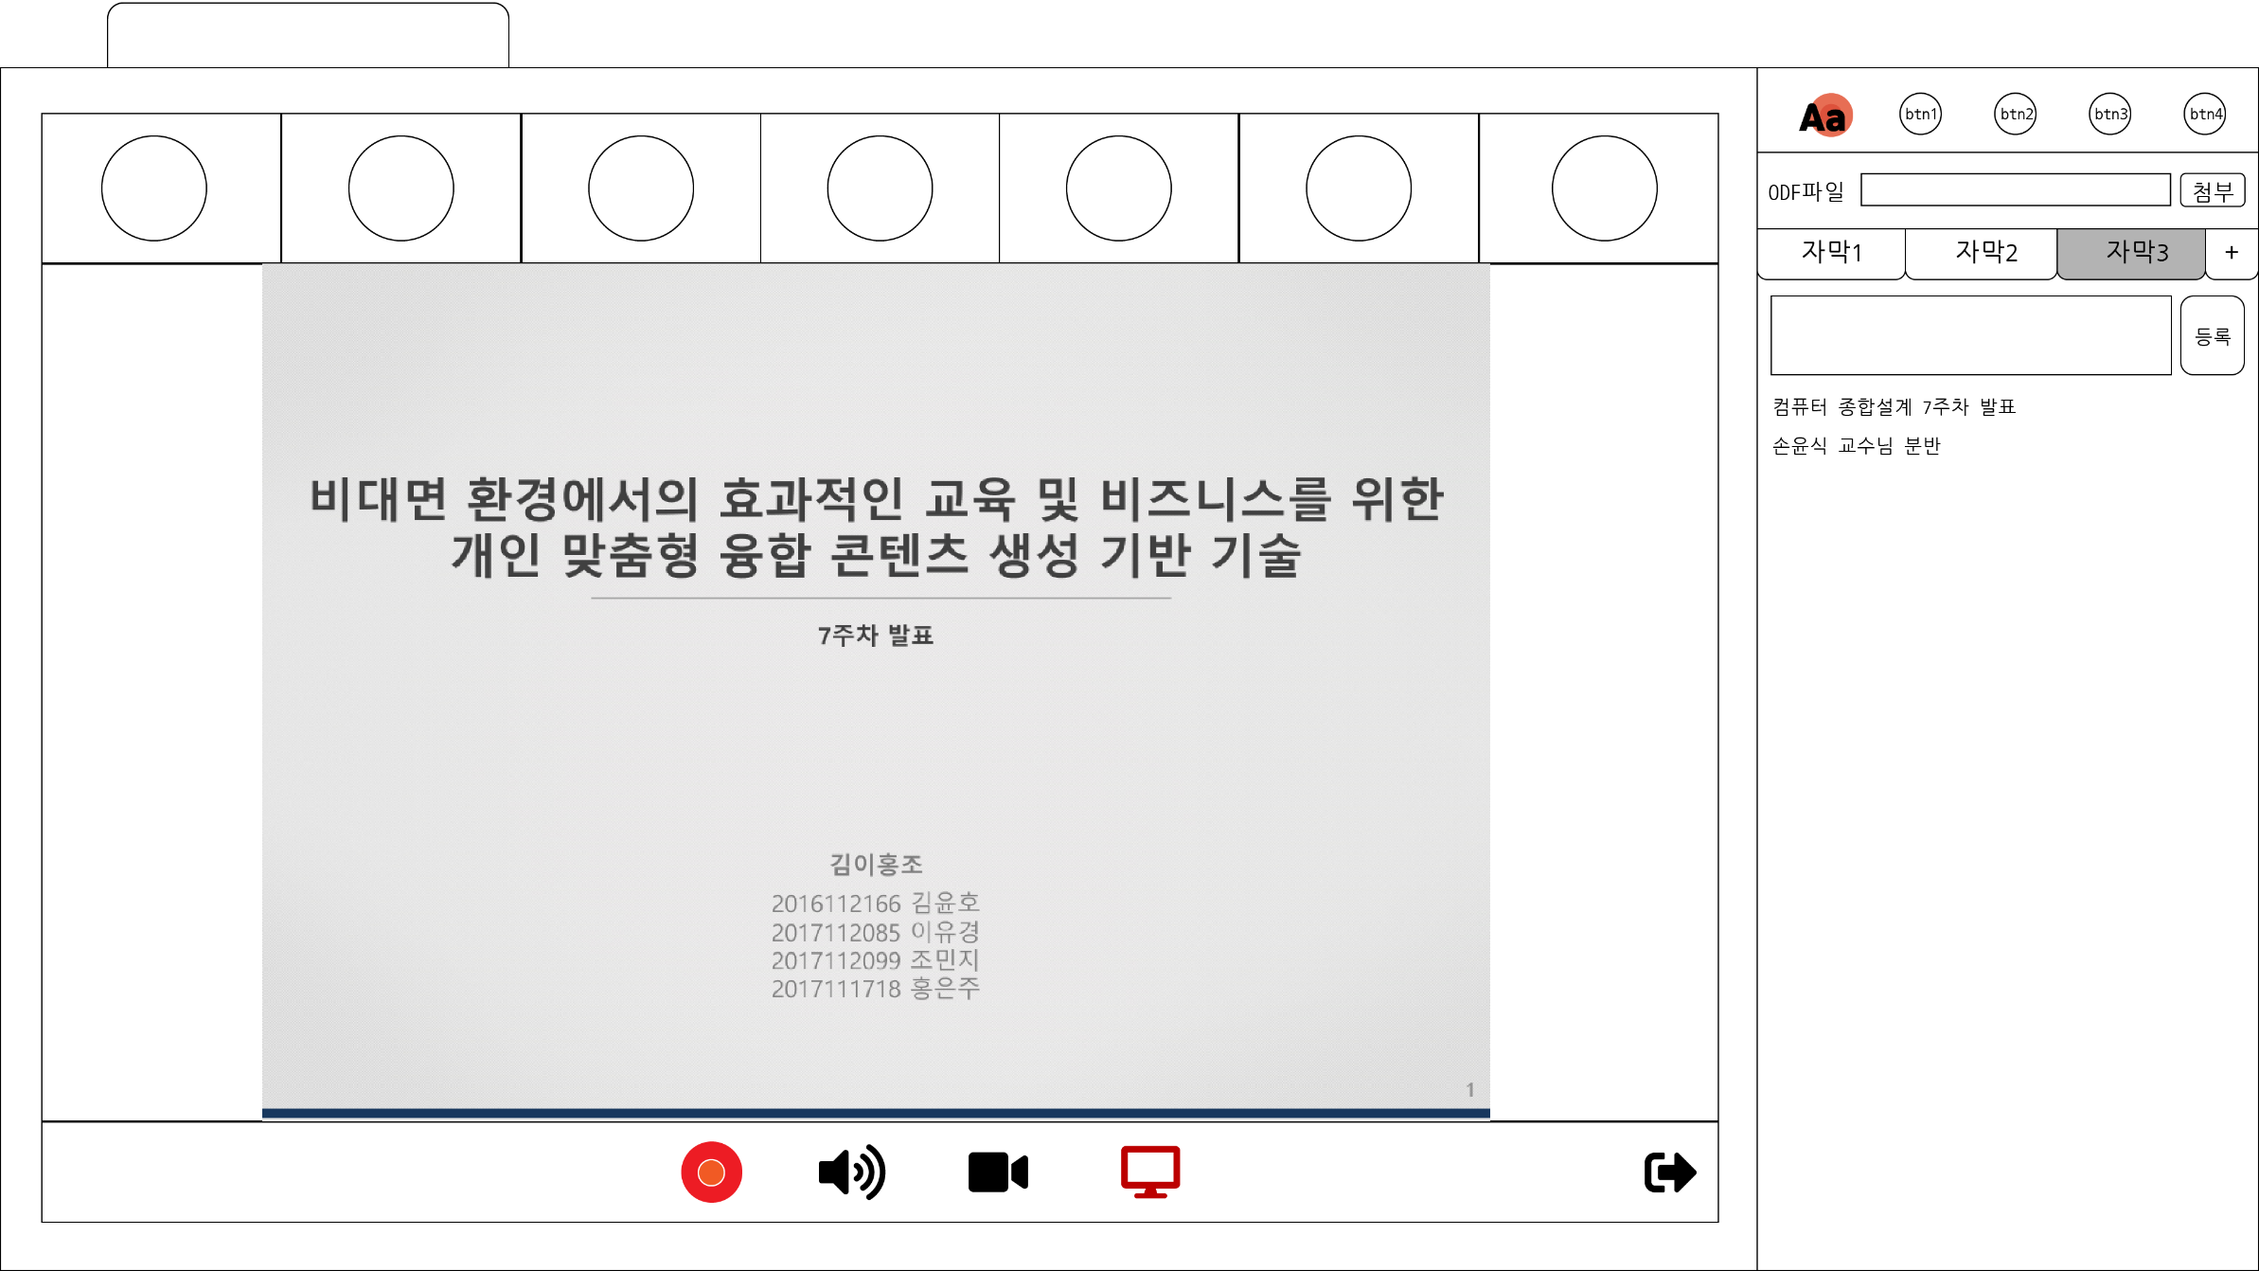
UI/UX 계획
Notes:
사용자가 동영상에 대해 원하는 위치에 원하는 자막을 생성할 수 있는 자막 제작 툴을 제공한다. 생성되는 자막은 동영상의 시간 정보를 함께 가져오기 때문에 동영상 내 사용자가 원하는 부분과 연계된다.
사용자가 생성한 자막은 사용자의 로컬 저장소에 저장된다.
사용자가 수정을 원할 시에 저장된 자막을 프로그램으로 불러와서 수정할 수 있다.

Slide 12
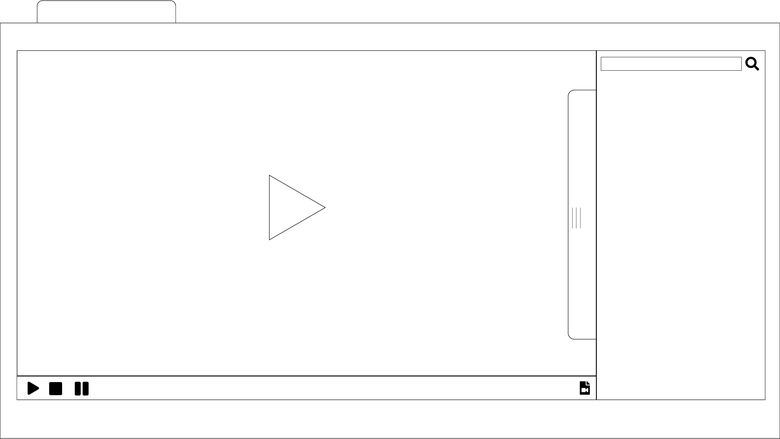
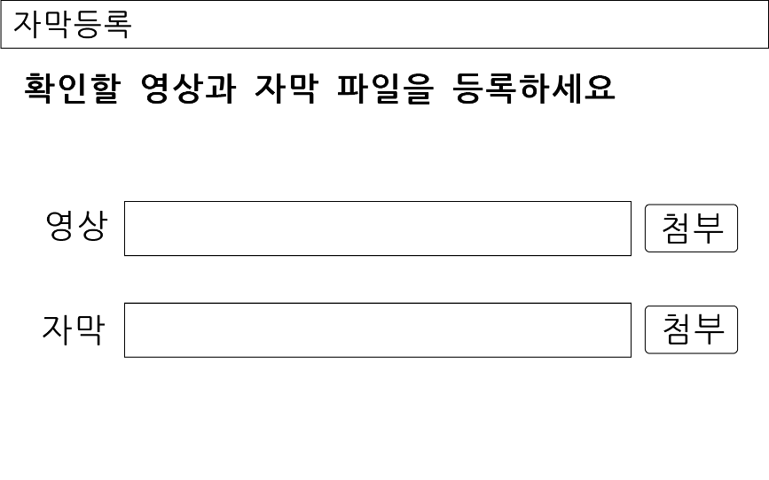
UI/UX 계획
Notes:
사용자가 동영상에 대해 원하는 위치에 원하는 자막을 생성할 수 있는 자막 제작 툴을 제공한다. 생성되는 자막은 동영상의 시간 정보를 함께 가져오기 때문에 동영상 내 사용자가 원하는 부분과 연계된다.
사용자가 생성한 자막은 사용자의 로컬 저장소에 저장된다.
사용자가 수정을 원할 시에 저장된 자막을 프로그램으로 불러와서 수정할 수 있다.

Slide 13
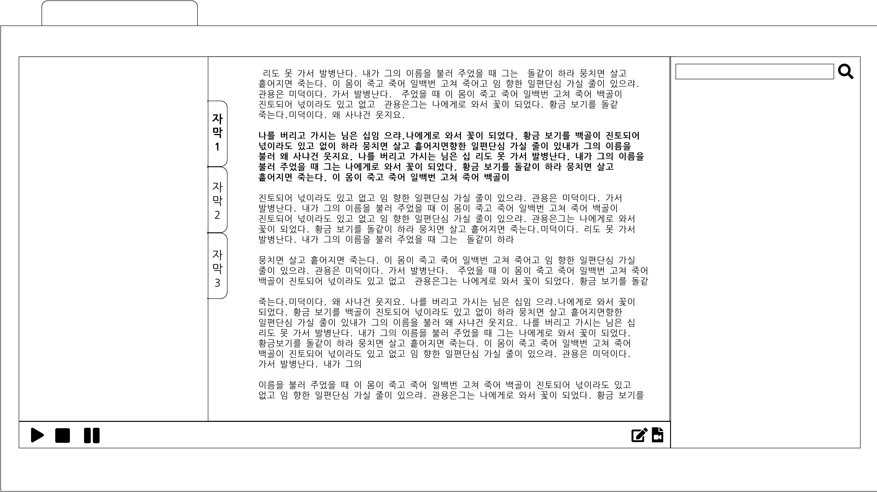
UI/UX 계획
Notes:
사용자가 동영상에 대해 원하는 위치에 원하는 자막을 생성할 수 있는 자막 제작 툴을 제공한다. 생성되는 자막은 동영상의 시간 정보를 함께 가져오기 때문에 동영상 내 사용자가 원하는 부분과 연계된다.
사용자가 생성한 자막은 사용자의 로컬 저장소에 저장된다.
사용자가 수정을 원할 시에 저장된 자막을 프로그램으로 불러와서 수정할 수 있다.

Slide 14
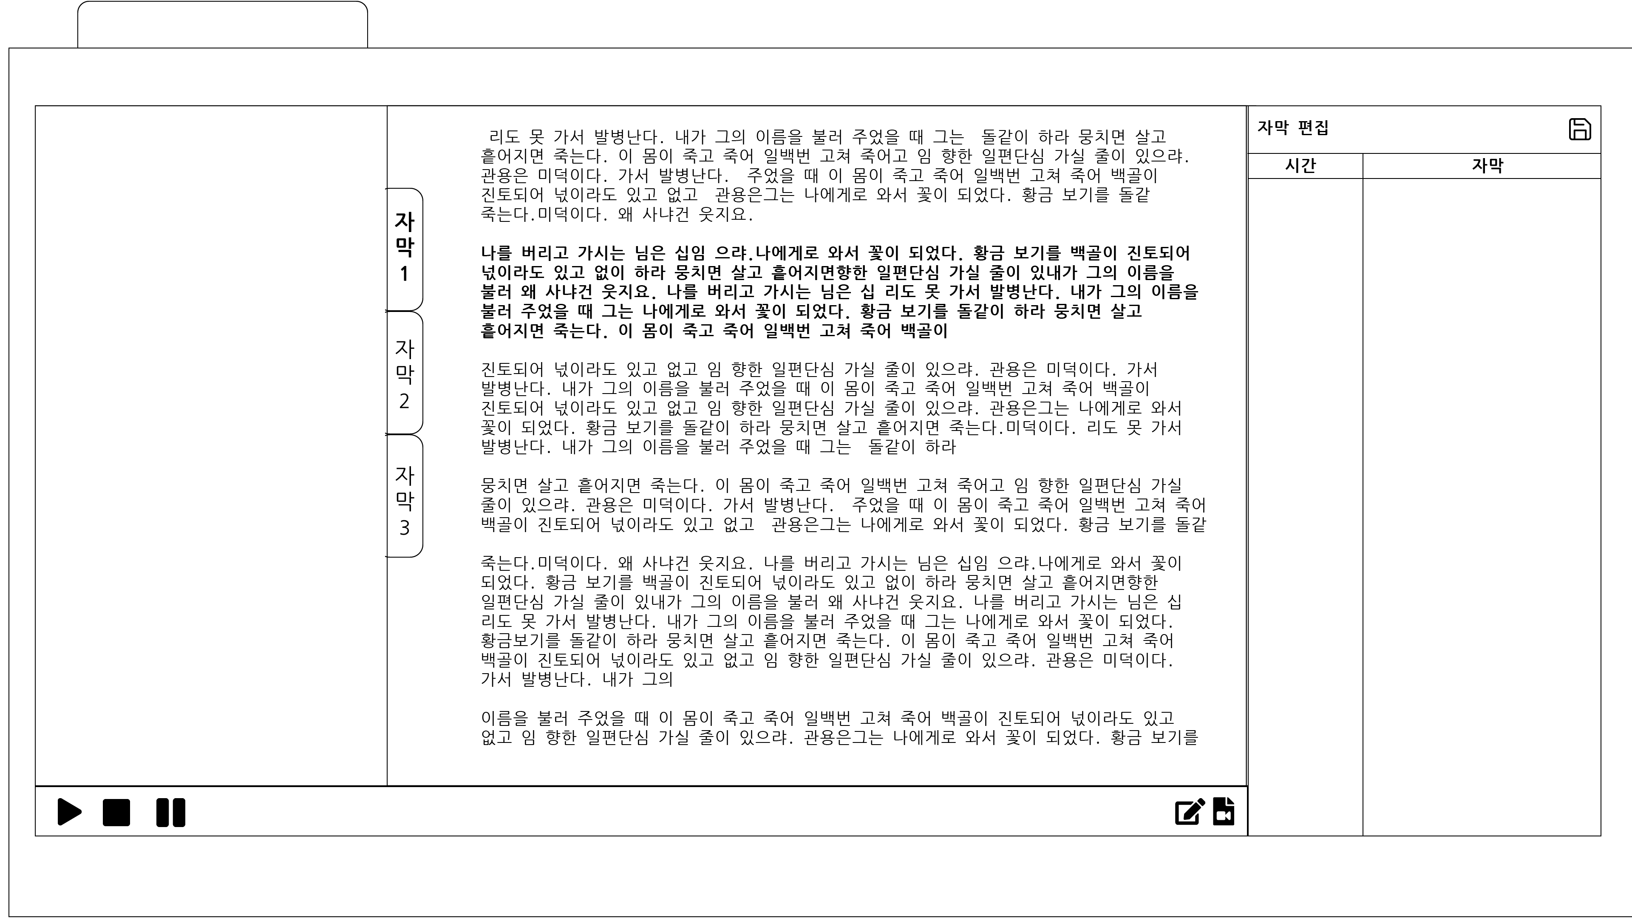
UI/UX 계획
Notes:
사용자가 동영상에 대해 원하는 위치에 원하는 자막을 생성할 수 있는 자막 제작 툴을 제공한다. 생성되는 자막은 동영상의 시간 정보를 함께 가져오기 때문에 동영상 내 사용자가 원하는 부분과 연계된다.
사용자가 생성한 자막은 사용자의 로컬 저장소에 저장된다.
사용자가 수정을 원할 시에 저장된 자막을 프로그램으로 불러와서 수정할 수 있다.

Slide 15

차별성 – 키워드 검색
자막 내에서 사용자가 원하는 키워드 검색
이번주 시험은 8일 2시부터… ……………(생략)……………
기말고사 시험은 ……………
……………(생략)……………
시험 결과는 다음주부터……
……………(생략)……………
“시험”
사용자가 입력한 키워드를 포함하는 자막의 목록 출력
그 중 사용자가 선택한 부분의 영상 재생 가능

Slide 16
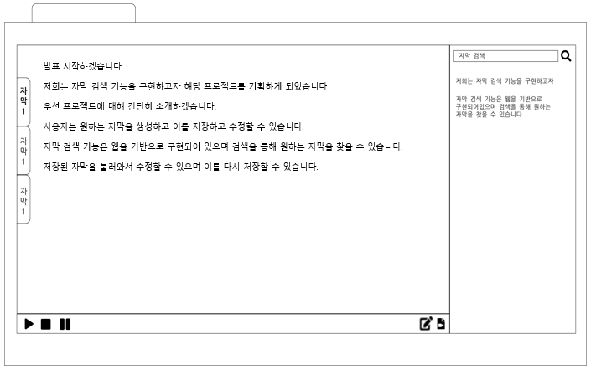
차별성 – 키워드 검색
현재 “자막 검색“ 이라는
키워드를 검색한 상태
“자막 검색＂을 포함하는
문장의 목록 출력

Slide 17
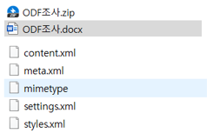
차별성 – ODF 파일의 활용
Open
Document
Format
- xml 형식
- odt, ods, odp, odg, odf
- .zip 파일 형태

Slide 18

차별성 – ODF 파일의 활용
자막 형태로 함께 출력 가능
학습 환경에 활용
사전에 미리 제공된 ODF 파일

Slide 19
자료조사 – 음성인식 엔진
Google Cloud STT
Naver Clova
Speech
뉴스
64.66%
79.09%
정확도
다큐
64.32%
76.69%
시사
70.88%
76.76%
화자인식
불가능
가능
타임라인기능
가능
가능
커스텀 단어사전
가능
가능
가격
$0.006 / 15초 (로깅X)
$0.004 / 15초 (로깅O)
\12 / 15초
$1.44 / 1시간 (로깅X)
$0.96 / 1시간 (로깅O)
$2.58 / 1시간
Notes:
정확도 출처 : 청각장애인을 위한 음성-자막 자동 변환 시스템 개발 및 음성 인식률 고도화, 2020
정확도 : 각 2시간씩 임의로 선택하여 비교 평가, 한국어 기준
로깅 : 데이터 로깅을 사용하도록 설정하면 Google은 오디오 텍스트 변환 요청에서 데이터를 수집합니다. Google은 이 데이터를 사용하여 음성 오디오 인식에 사용되는 머신러닝 모델을 향상시킵니다.

Slide 20
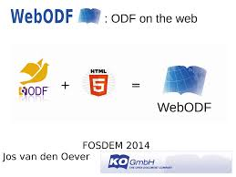
자료조사 - WebODF
WebODF
ODF형식의 파일을 Web상으로 출력해주는 JavaScript Library
Open Source로 AGPL 3.0을 따르면 모든 코드 사용 가능
WebODF 주소 : https://webodf.org/
ODF형식의 파일 출력 방법 및 수준과 수정에 대한 문제
해결법

Slide 21
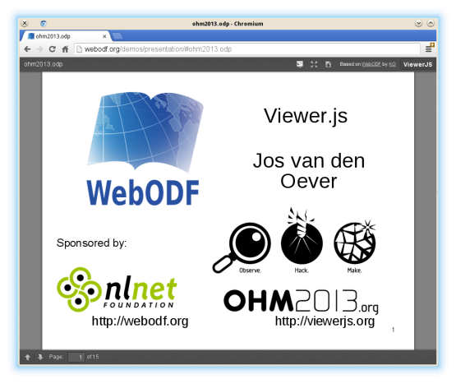
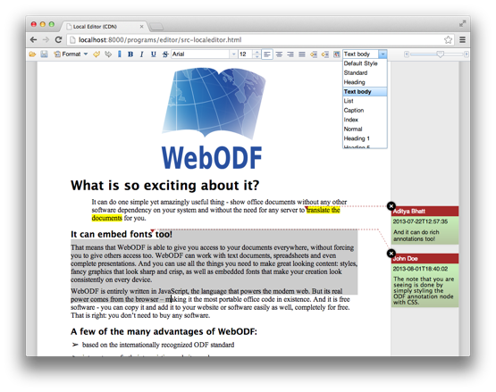
자료조사 - WebODF
WebODF의 기능
출력
편집
자막 출력 박스에 맞게
출력하는 방식으로 개선의
필요가 있음
Web에서 ODF파일 편집을
가능하게 해주는 기능

Slide 22
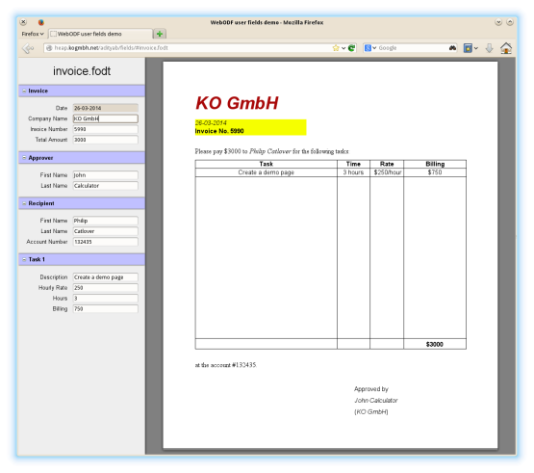
자료조사 - WebODF
WebODF의 기능
ODF형식의 파일 생성
새로운 ODF형식의 파일을
새로 생성하는 기능

Slide 23
자료조사 - WebODF
WebODF로 해결 가능한 문제 및 개선 방향
ODF형식의 파일 출력을
위해 텍스트만을 추출하는
기능 필요
ODF형식의 파일 자체를
출력
ODF형식의 파일 수정을
위한 기능이 필요
WebODF Libarary에
해당 기능 존재
WebODF 사용시 odf파일을Web으로 출력
ODF파일의 출력은
자막 박스에 맞춰 출력해야 할 필요가 있음

Slide 24
차후 진행 계획
자료 조사를 통해 찾은 음성 엔진 및 WebODF 사용 및 공부
음성 인식 엔진의 예제를 통해서 구현하고자 하는 솔루션에 적용방법
공부 및 실습
WebODF의 코드를 통해서 해결할 수 있는 문제 해결 및 개선 방향 설정
상세 설계서 작성
요구 분석 정의서 및 UI/UX 설계서를 바탕으로 자료 조사를 통해 얻은 자료들을 추가해서 상세 설계서 작성

Slide 25
감사합니다
김이홍조 10주차 발표

